Slide 1
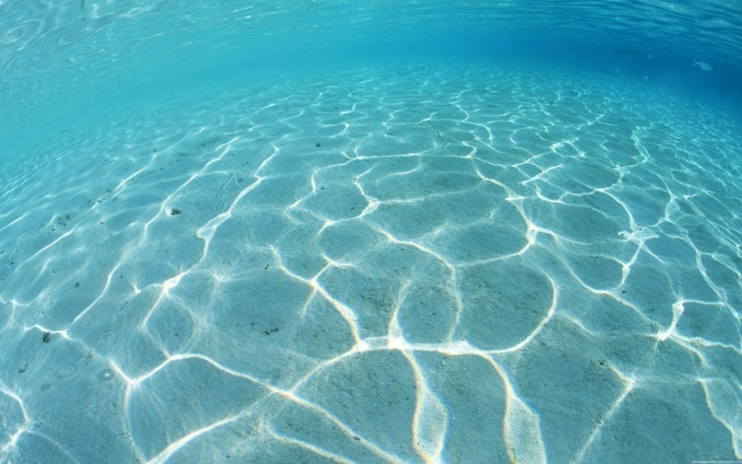
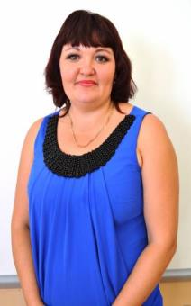
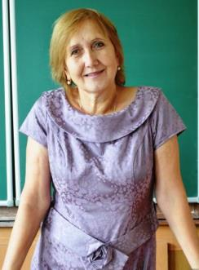
Давайте познакомимся!..
Крылова Жанна Александровна
Прошло время, и стала учителем физкультуры…
Конюхова Ольга Михайловна
Прошло время, и стала учителем физики…
И работаем мы сейчас в родной «Школе будущего» МОУ «СШИ - №2» г. Магнитогорск Челябинская область

Slide 2
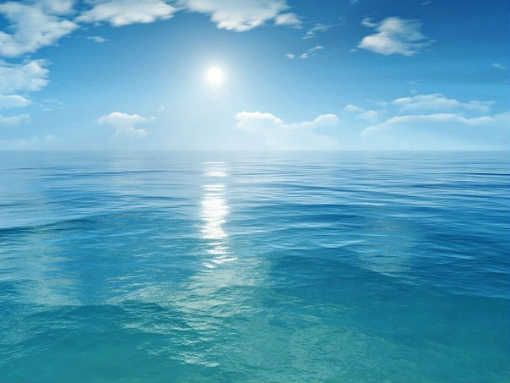
ФИЗика +
ФИЗкультура =
крепкая семья

Slide 3
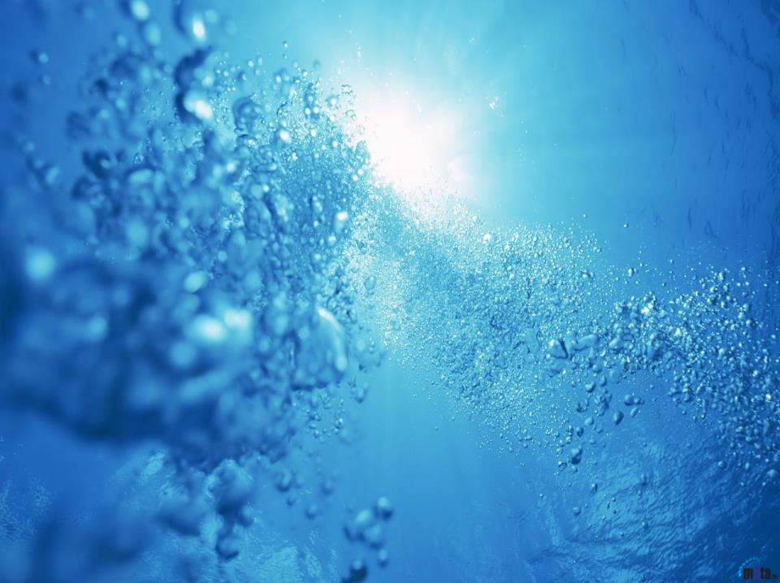
Цель урока:
Показать, что физика живёт в бассейне, и именно вода бассейна позволяет продемонстрировать некоторые физические явления и установить связь между физическими величинами, характеризующими поведение тел в воде.

Slide 4
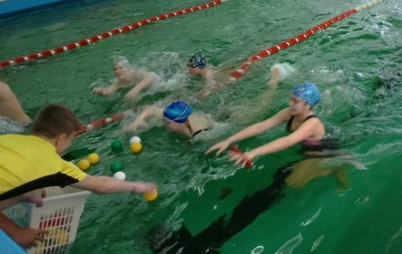
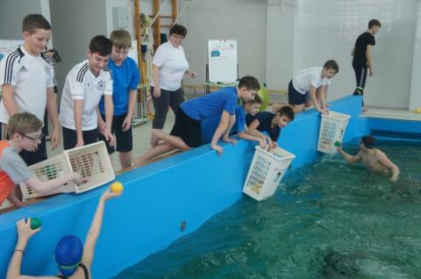
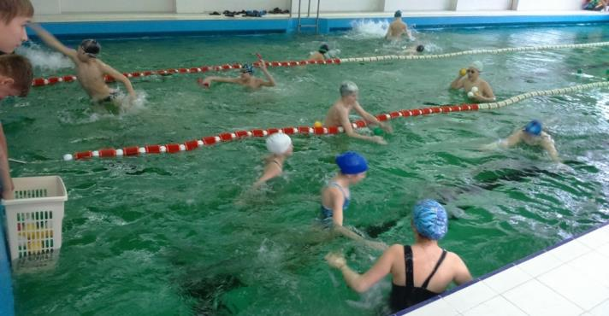
Постараемся сегодня найти физику в бассейне
Собираем тела, которые плавают или лежат на дне бассейна. Какая команда быстрее и больше…

Slide 5
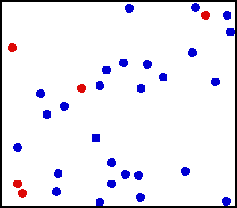
Это похоже в физике на…
броуновское движение

Slide 6
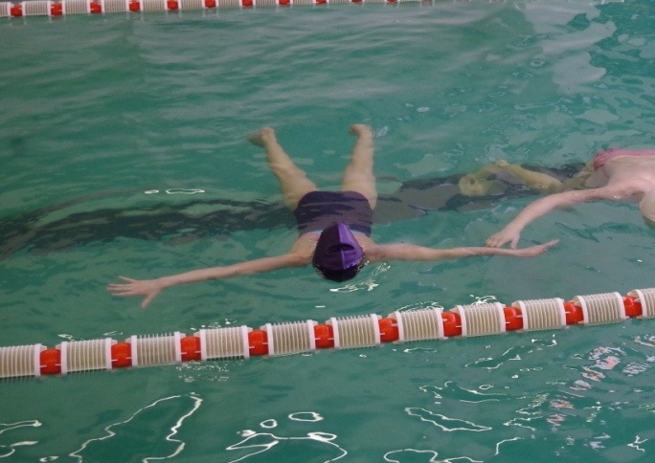
Какие силы действуют на это физическое тело?
F
Fт

Slide 7
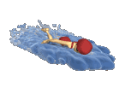
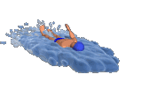
Вспомним стили плавания!

Slide 8
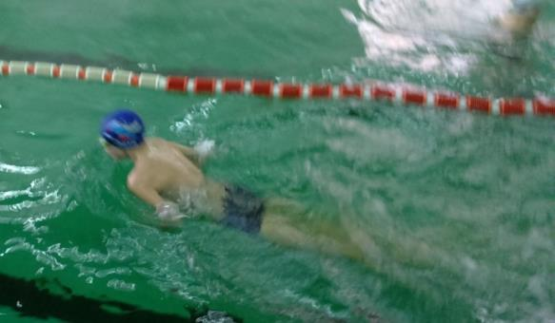
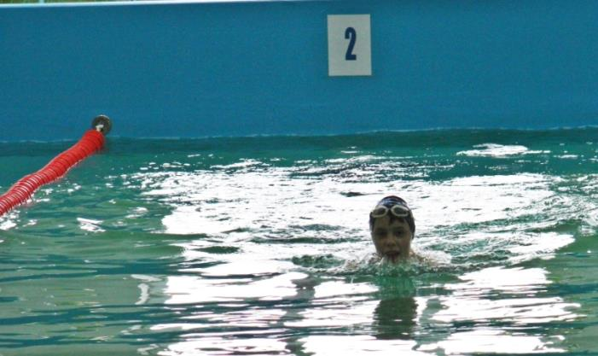
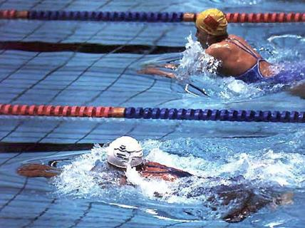
Брасс
breast-stroke
движение, грудь ход

Slide 9
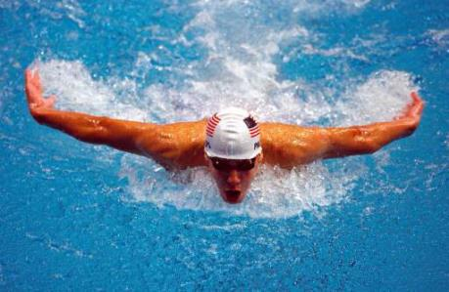
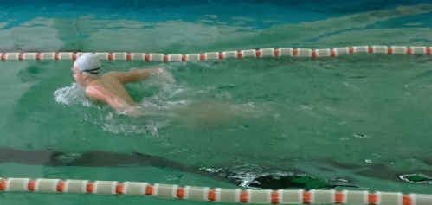
Баттерфляй
butterfly
бабочка

Slide 10
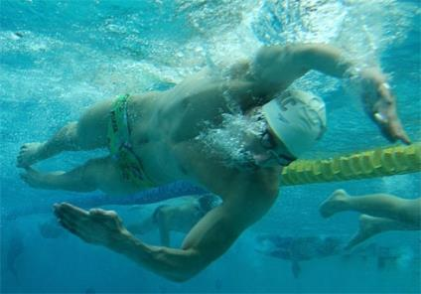
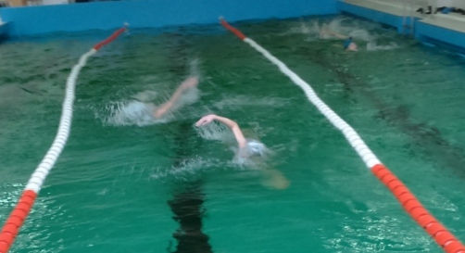
Кроль на груди
crawl-stroke
медленное грудь движение

Slide 11
Математика, помоги!
Давайте рассчитаем скорости,
с которыми ребята проплывут кролем на груди и кролем на спине, и построим графики полученных результатов. Что нам для этого надо знать?

Slide 12
Математика, помоги!
V на груди
S
S
V =
t
V на спине
.
0
t

Slide 13
Как ученье сделать славным увлеченьем?
Как суметь связать науки все?
Пусть станет верным и простым решеньем
Связь физики и физкультуры в голове.
Найти решенье будет нам не сложно:
Без физики ведь просто жизни нет,
А без физической культуры невозможно Достичь вершин, увидеть целый свет!
Хотим, чтоб все ребята нашей школы
Умели видеть связь любых наук.
Тогда вокруг любые непоседы
Прекрасным будущим ту школу назовут!

